Slide 1

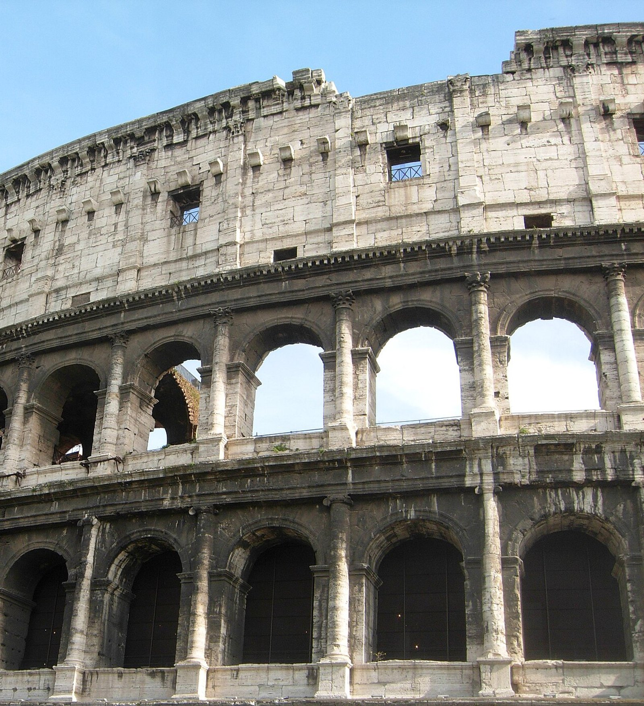
Окружающий мир
Колизей
объект Всемирного наследия
Выполнил: Максимов Илья
ученик 4 «Г» класса

Slide 2
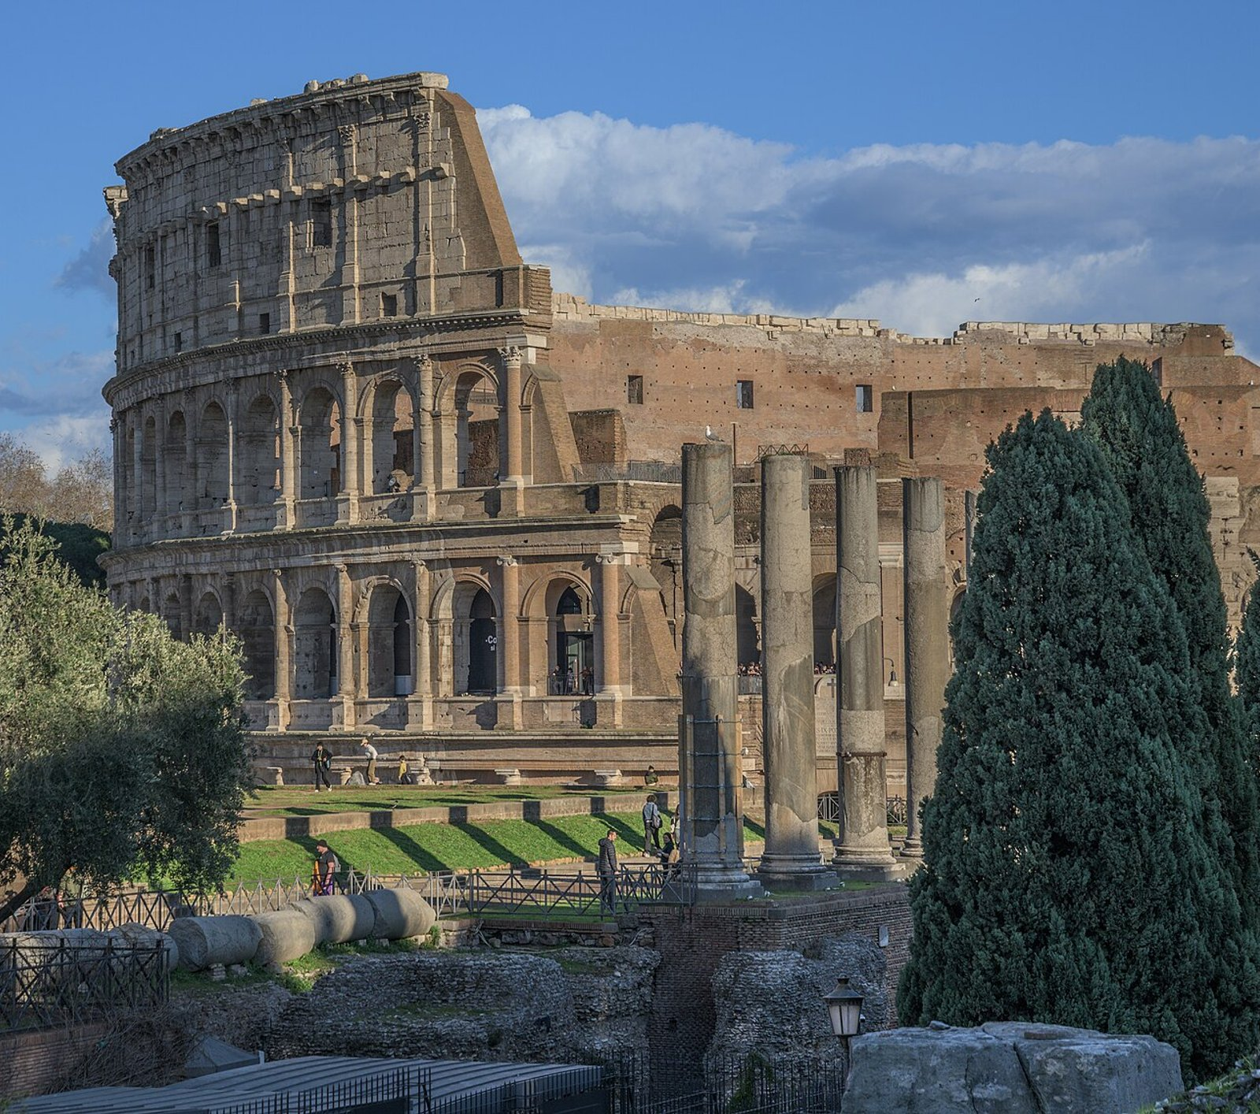
Что такое Колизей?
Колизей — огромный древний цирк-амфитеатр в городе Риме (Италия). Его построили почти 2000 лет назад, в 80 году.
Основал его император Веспасиан, а достроил его сын Тит.
50 000
48 м
зрителей помещалось
высота, как дом в 16 этажей
80
8 лет
входов и выходов
шла стройка

Slide 3
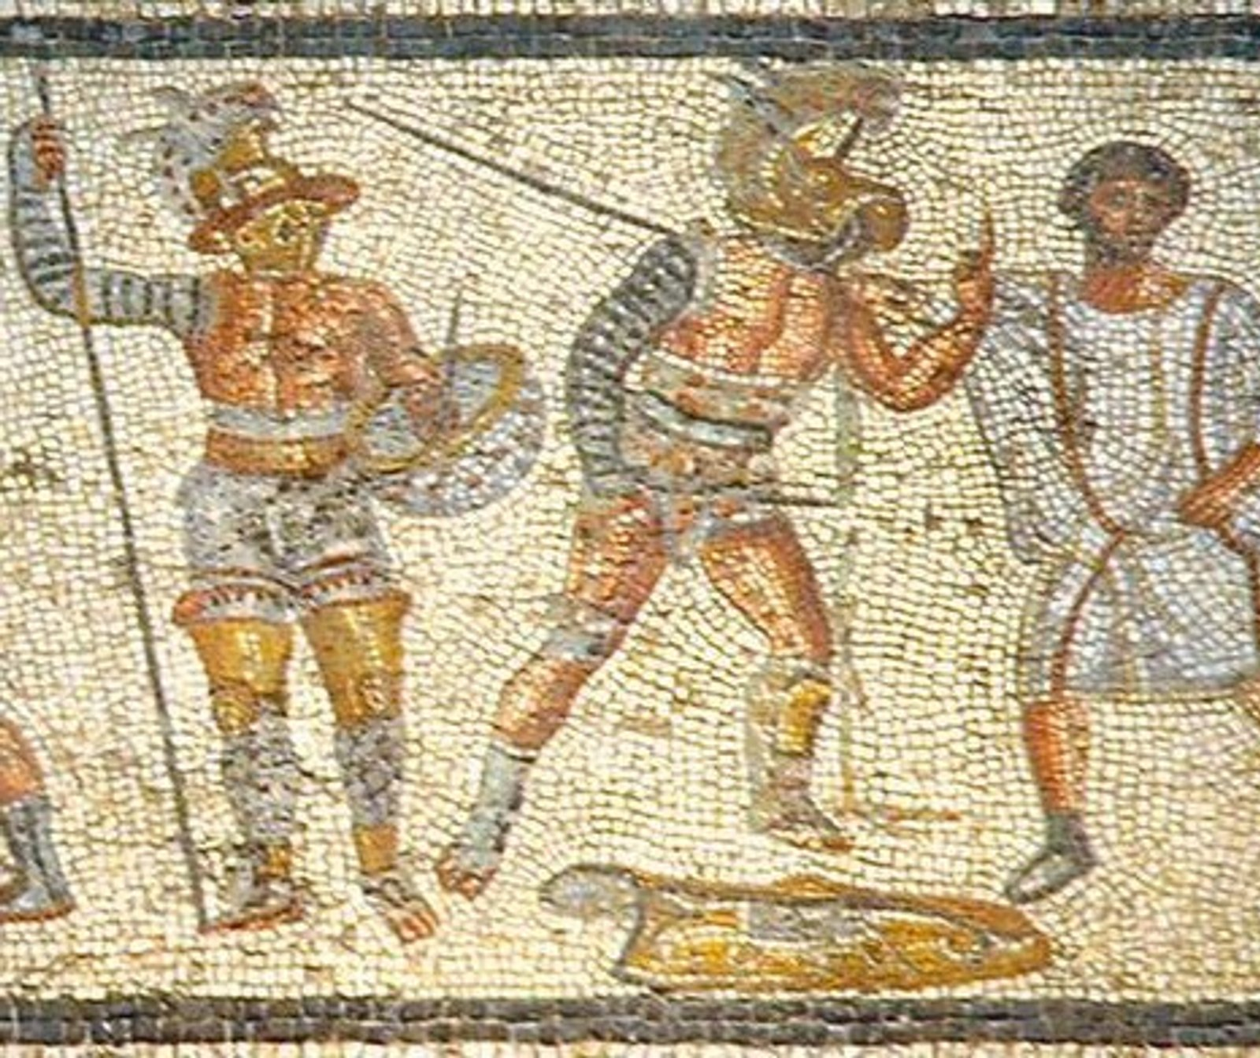
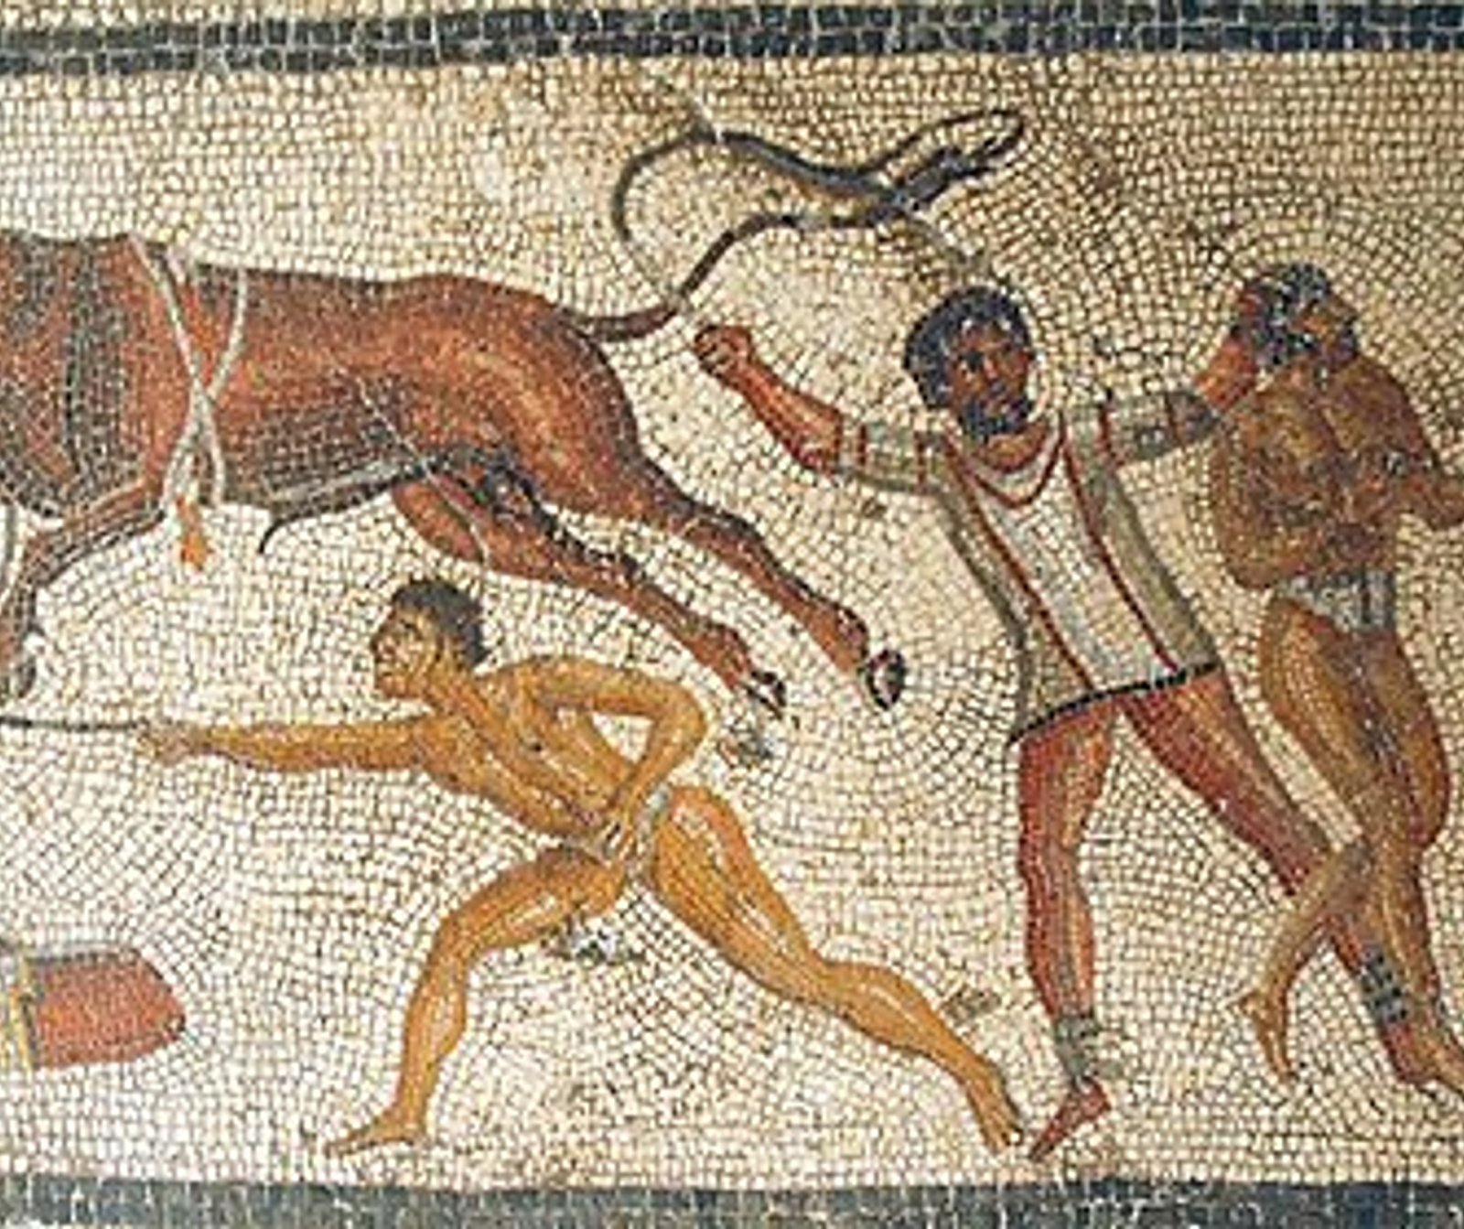
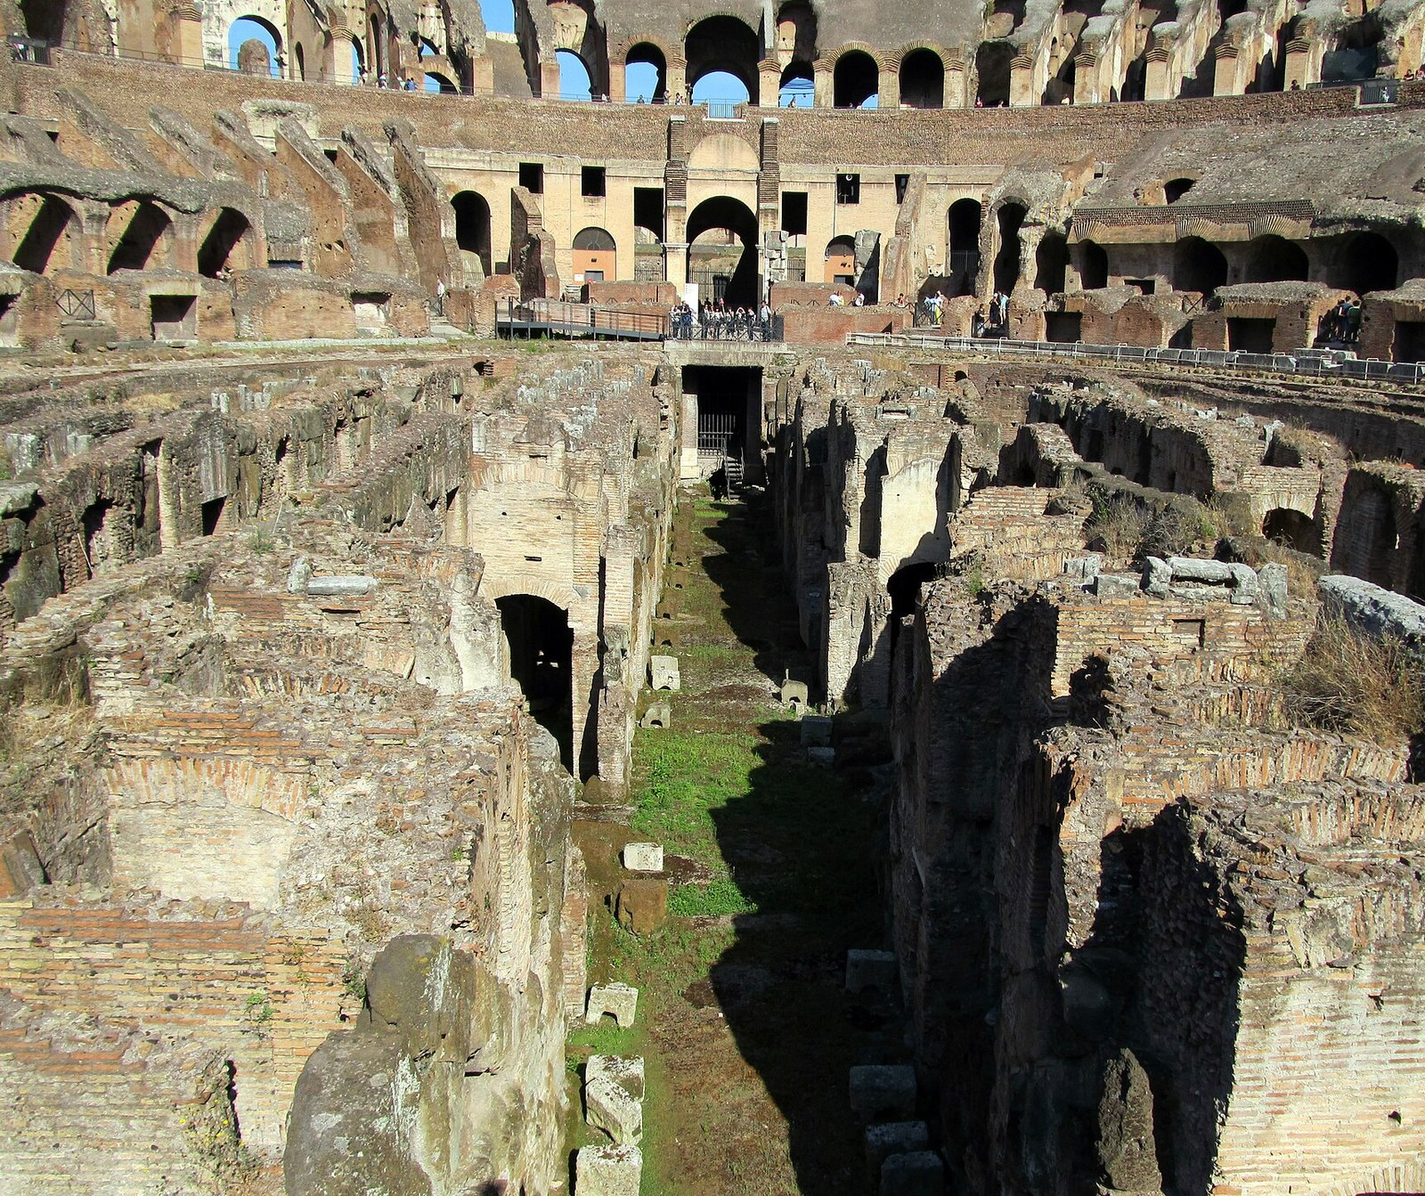
Что здесь происходило?
Бои гладиаторов
Дикие звери
Подземелья
Сильные воины сражались на арене, а зрители болели за них.
Из далёких стран привозили львов, медведей и слонов.
Под ареной были клетки и подъёмники для зверей.

Slide 4
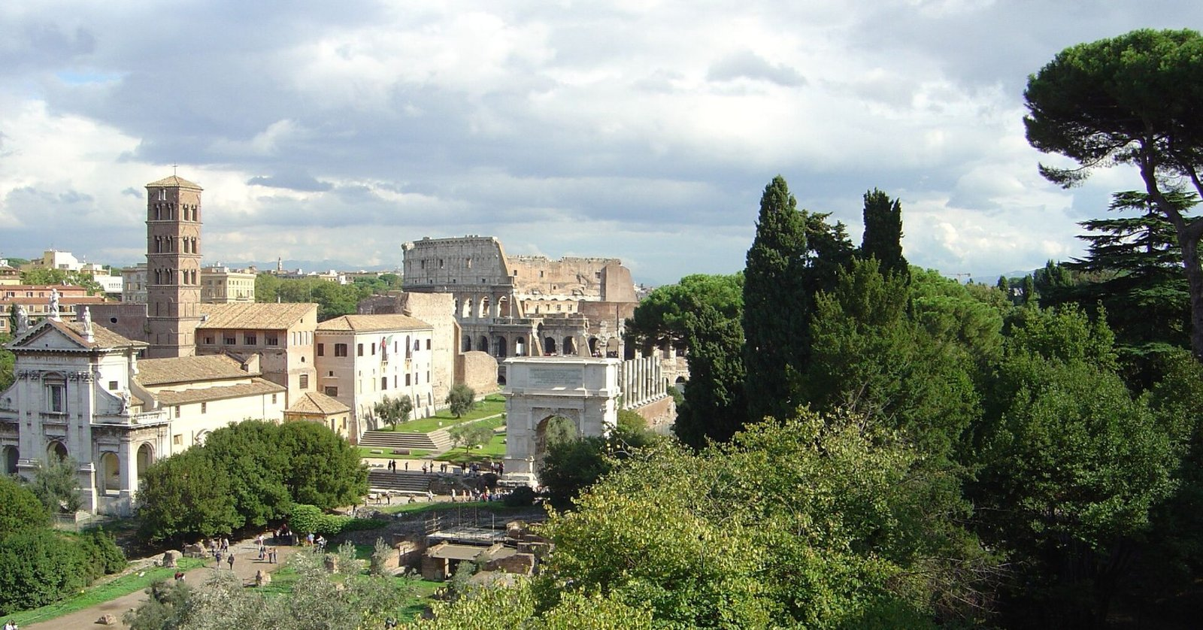



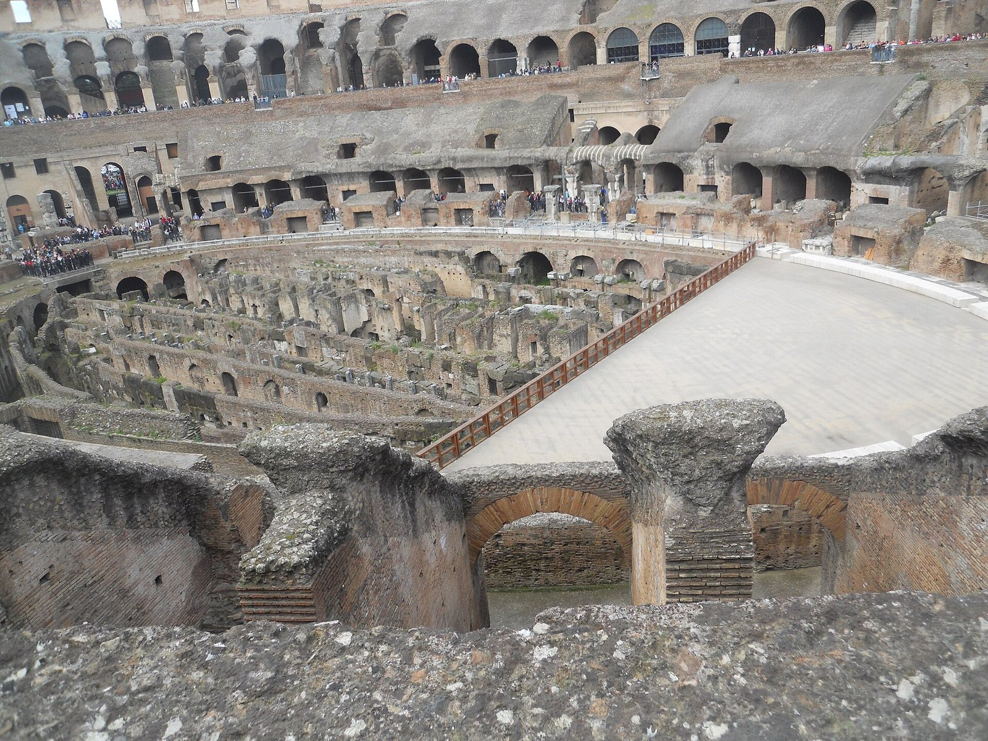

Почему Колизей под охраной?
ЮНЕСКО
Эта организация берёт под охрану самые ценные места Земли.
1980 год
Центр Рима вместе с Колизеем внесли в список Всемирного наследия.
2007 год
Колизей выбрали одним из Новых семи чудес света.

Slide 5
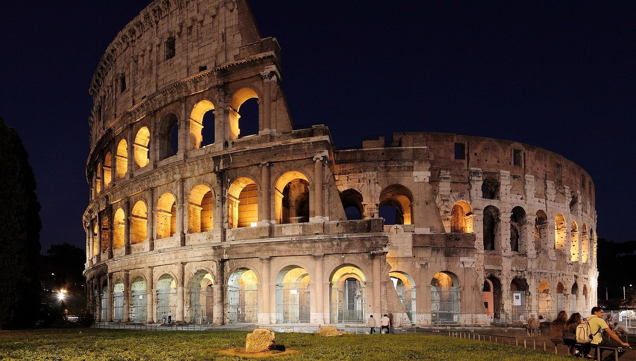
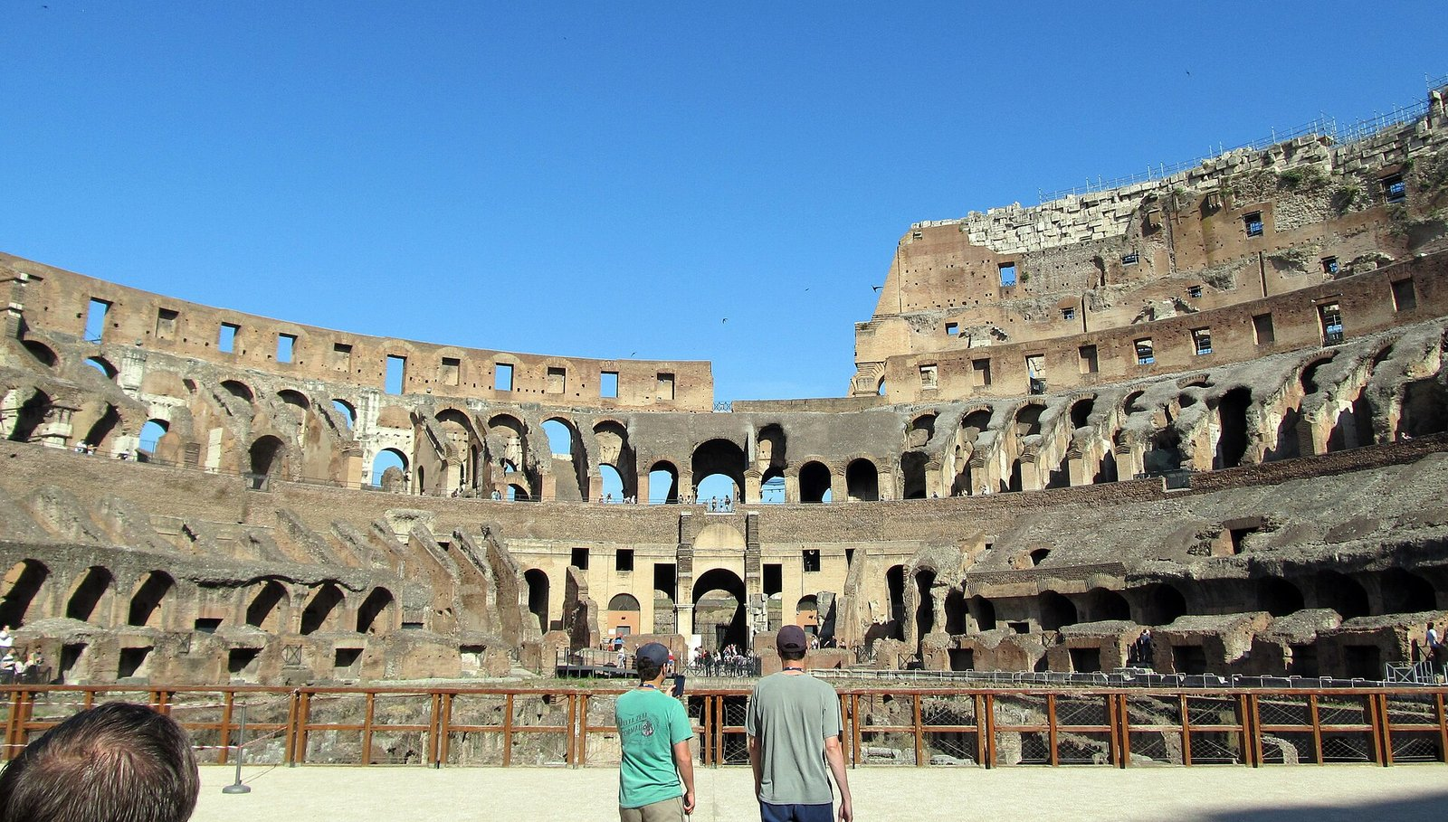
Колизей сегодня
Каждый год сюда приезжают миллионы туристов.
Учёные укрепляют старые стены и чинят арену.
Царапать стены и уносить камни строго запрещено.
Берегите чудеса света, чтобы их увидели и наши внуки!
Notes:
Фото: Wikimedia Commons
01: Colosseum-Rome-May-2009.jpg (Acediscovery, CC BY 4.0)
02: Colosseum of Rome and Roman forum.jpg (Wilfredor, CC0)
03: Gladiators from the Zliten mosaic 3 cropped.JPG (мозаика из Злитена, общественное достояние)
04: Gladiators face animals Zliten mosaic.JPG (мозаика из Злитена, общественное достояние)
05: Hypogeum 1 (15005526662).jpg (daryl_mitchell, CC BY-SA 2.0)
06: Roman Forum and the Colosseum.jpg (Michael Wilson, CC BY 2.0)
07: World Heritage Logo global.svg (эмблема ЮНЕСКО, общественное достояние)
08: Colosseum Arena (5986632567).jpg (Erik Drost, CC BY 2.0)
09: Colosseum at night - wide angle.JPG (Martin Falbisoner, CC BY-SA 3.0)
10: Colosseum Interior 1 (15005911295).jpg (daryl_mitchell, CC BY-SA 2.0)

